Slide 1
СИСТЕМА УПРАВЛЕНИЯ ПОТОКОМ ТРАНСПОРТНЫХ СРЕДСТВ НА ОСНОВЕ АППАРАТА НЕЧЕТКОЙ ЛОГИКИ

Slide 2
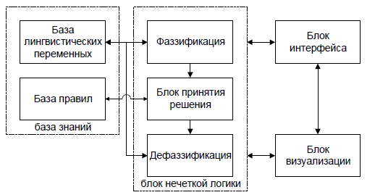

Slide 3
Входными лингвистическими переменными, значения которых определяются ситуацией на дороге, предлагаются следующие:
CarsUp - количество машин перед свето- фором на направлении «Север-Юг»;
CarsRight - количество машин перед свето- фором на направлении «Запад-Восток»;
LightLen - длительность зеленого сигнала светофора на направлении «Север-Юг».
Выходной лингвистической переменной, выступающей в качестве параметра управления, является DeltaLight, отражающая изменение длительности зеленого сигнала светофора. Для лингвистических переменных

Slide 4
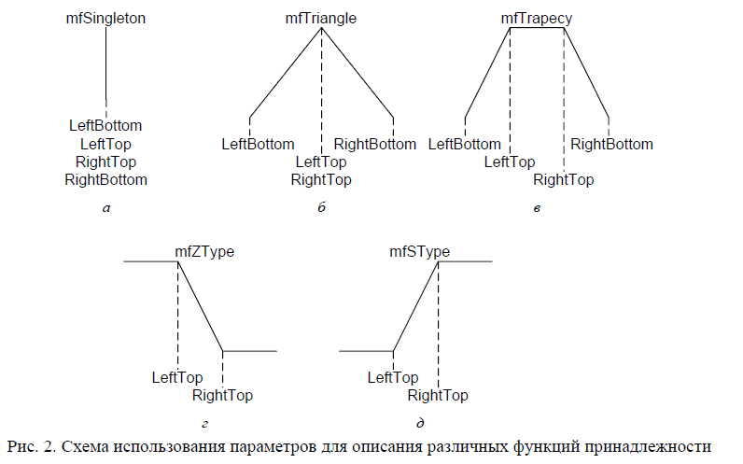

Slide 5
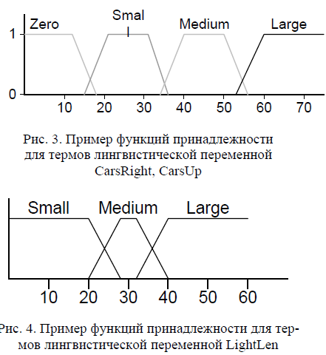

Slide 6
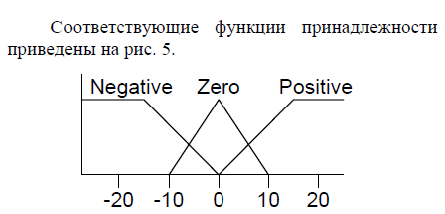

Slide 7
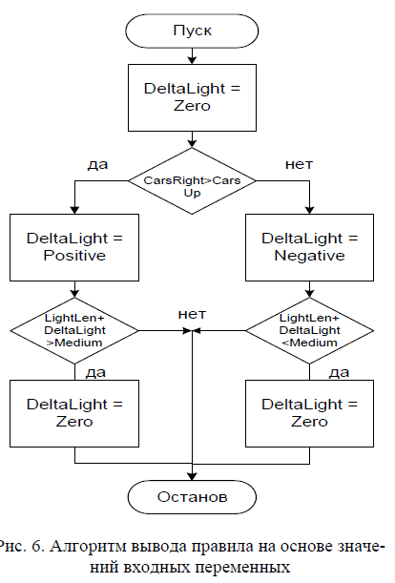

Slide 8
